Slide 1

Pertemuan 6 Package & Library

Slide 2
Mengingat Pertemuan 5
array, percabangan, pengulangan, koleksi object

Slide 3
Array
objek yang menyimpan beberapa variabel dengan tipe yang sama (homogen).
Inisialisasi Otomatis
int[] myArr = {1,21,23,34,45};
Inisialisasi Manual
double[] myArr = new double[2];
myArr[0] = 1.8;
myArr[1]=5.6;
Contoh Array 2D:
int[][] myArr = { {1,2,3},
{4,5,6},
{6,7,8} };
Inisialiasi Array:
int[][] myArr = new int[2][3];
public class MatrixExample {
public static void main(String[] args) {
int array[][]= {{1,3},{2,4},{6,7}};
System.out.println("Row size= " + array.length);
System.out.println("Column size = " + array[1].length);
outputArray(array);
}
public static void outputArray(int[][] array) {
int rowSize = array.length;
int columnSize = array[0].length;
for(int i = 0; i < rowSize; i++) {
System.out.print("[");
for(int j = 0; j < columnSize; j++) {
System.out.print(" " + array[i][j]);
}
System.out.println(" ]");
}
System.out.println();
}
}
run:
Row size= 3
Column size = 2
[ 1 3 ]
[ 2 4 ]
[ 6 7 ]

Slide 4
Array of Object - Class Student & Course
public class Student {
private int nim;
private String nama;
private Course[] courseList = new Course[60];
private int countCourse = 0;
public Student(int id, String n){
nim = id;
nama = n;
}
public void addCours(Course s){
courseList[countCourse] = s;
//countCourse[0] = s;
countCourse++;
}
public int getCountCourse(){
return countCourse;
}
}
public class Course {
private String courseName;
private String className;
public Course(String n, String c){
courseName = n;
className = c;
}
}
public class StudentDemo {
public static void main(String[] args){
//objek
Student p = new Student(123, "Pevita");
p.addCourse(new Course("PBO“, “4410”));
p.addCourse(new Course("IMK“, “4414”));
System.out.println("Kelasnya Pevita = "+p.getNumCourse());
}
}
run:
Kelasnya Pevita = 2
BUILD SUCCESSFUL (total time: 0 seconds)

Slide 5
Percabangan
Menggunakan statement if-else atau switch
Perbedaan:
If-else : kondisi dapat berupa ekspresi Boolean, memiliki lebih dari 1 kondisi dan nilai, kondisi terakhir bernama else
Switch : tidak bisa mengatasi ekspresi Boolean, hanya mengatasi bilangan bulat atau karakter/ string, hanya mengatasi 1 kondisi dengan berbagai variasi, kondisi terakhir bernama default
if (kondisi)
statement1
else if (kondisi2)
statement2
else
statement3
Switch (ekspresi){
case consonant1:
statement1; break;
case consonant2:
statement2; break;
…
default:
defaultStatement;
}

Slide 6
Perulangan - For
for(inisialisasi; batas; iterasi) {
// Statements
}
int [] numbers = {10, 20, 30, 40, 50};
for(int x = 0;x<numbers.length;x++ ) {
System.out.print( numbers[x] );
System.out.print(",");
}
System.out.print("\n");
for(deklarasi : ekspresi) {
// Statements
}
int [] numbers = {10, 20, 30, 40, 50};
for(int x : numbers ) {
System.out.print( x );
System.out.print(",");
}
System.out.print("\n");

Slide 7
Perulangan – While & Do While
Perbedaan:
While : koreksi terlebih dahulu lalu eksekusi perintah, penulisan while tanpa titik koma
Do-while : mengeksekusi perintah minimal sekali lalu dikoreksi, setelah penulisan while ditambahi titik koma
while(Boolean_expression) {
// Statements
}
int i=1;
while(i<=5){
System.out.println(i);
i++;
}
do {
// Statements
}while(Boolean_expression);
int i=1;
do{
System.out.println(i);
i++;
}while(i<=5);

Slide 8
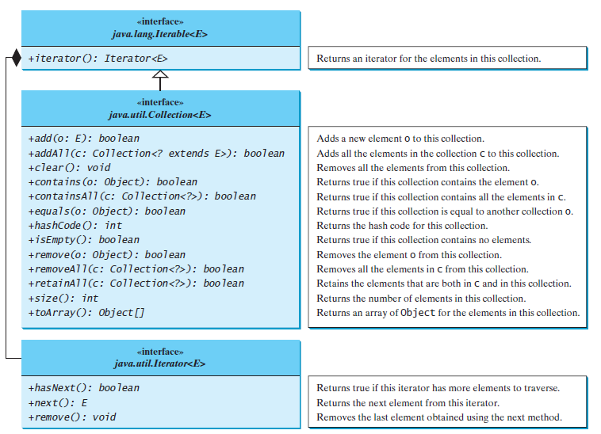
Collection & Iterator
Collection adalah framework Java yang menyediakan tempat untuk menyimpan dan memanipulasi sekumpulan objek.
Iterator untuk memudahkan mengambil elemen-elemen yang ada di collection dengan cara maju.

Slide 9
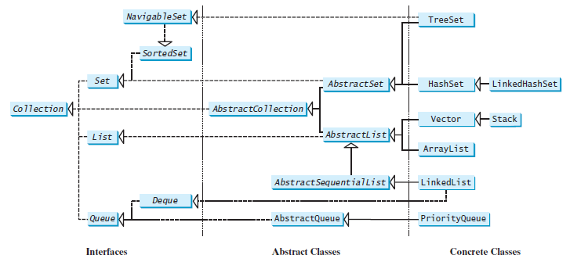
Collection
Collection mendefinisikan operasi umum untuk lists, vectors, stacks, queues, priority queues, and sets.

Slide 10
Pertemuan 6
Package & Library

Slide 11
Indikator
Mahasiswa mampu memahami package dan library
Koleksi Object
Package
Library
Inheritance (Pewarisan) Fundamental - Additional

Slide 12
Packages

Slide 13
Packages
Package adalah koleksi dari beberapa class dan interface yang berhubungan, dan menyediakan proteksi akses dan pengelolaan namespace
1 package adalah 1 subfolder di file system
Package sangat berguna untuk mengorganisir file dalam suatu project atau library

Slide 14
Packages
package Mahasiswa;
public class Upin {
public void info(){
System.out.println("Saya Upin, ini adik saya Ipin");
}
}
package test;
import Mahasiswa.Ipin;
import Mahasiswa.Upin;
public class Absensi {
public static void main(String[] args){
Upin objectUpin = new Upin();
objectUpin.info();
Ipin objectIpin = new Ipin();
objectIpin.info();
}
}
package Mahasiswa;
public class Ipin {
public void info(){
System.out.println("Betul, betul, betul. Saya Ipin");
}
}
run:
Saya Upin, ini adik saya Ipin
Betul, betul, betul. Saya Ipin
BUILD SUCCESSFUL (total time: 0 seconds)

Slide 15
Class Libraries

Slide 16
Libraries
Sebuah kumpulan dari program yang disertakan dalam Java
Pemrograman menjadi lebih mudah

Slide 17
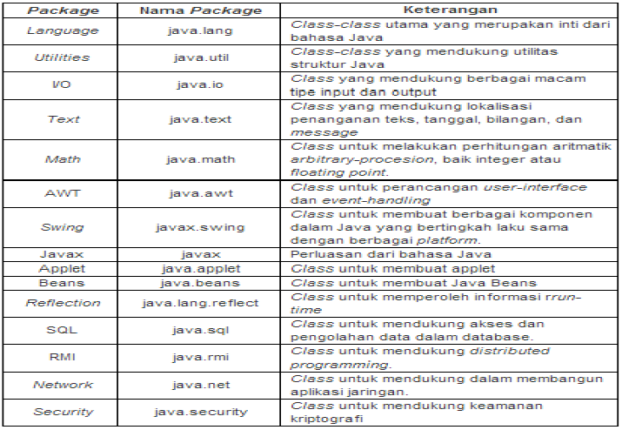
Libraries
Collection & Iteration ada di sini

Slide 18
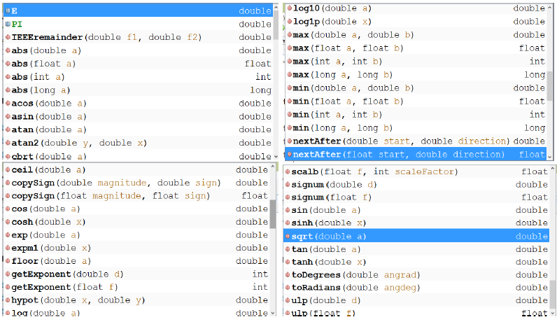
Library Math

Slide 19
Library Math
public class LibMath {
public static void main(String[] args){
System.out.println("Absolut -25 = "+Math.abs(-25));
System.out.println("Sin 0 = "+Math.sin(0));
System.out.println("Cos 0 = "+Math.cos(0));
System.out.println("Tan 0 = "+Math.tan(0));
System.out.println("9 pangkat 2 = "+Math.pow(9,2));
System.out.println("Pembulatan ke bawah 3.14 = "+Math.floor(3.14));
System.out.println("Angka random = "+Math.random());
}
}
run:
Absolut -25 = 25
Sin 0 = 0.0
Cos 0 = 1.0
Tan 0 = 0.0
9 pangkat 2 = 81.0
Pembulatan ke bawah 3.14 = 3.0
Angka random = 0.40656115956591543
BUILD SUCCESSFUL (total time: 0 seconds)

Slide 20
Class Library Date
Sebuah class yang dapat digunakan untuk mendapatkan tanggal
Terletak di package java.util.Date
Membuat objek dari class Date
import java.util.Date;
public class Tanggal {
public static void main(String[] args){
Date tanggal = new Date();
System.out.println("Original = "+tanggal);
}
}
run:
Original = Sun Apr 01 07:11:03 ICT 2018
BUILD SUCCESSFUL (total time: 0 seconds)

Slide 21
Format Tanggal
import java.text.SimpleDateFormat;
import java.util.Date;
public class Tanggal {
public static void main(String[] args){
Date tanggal = new Date();
SimpleDateFormat sdf1 = new SimpleDateFormat("dd-MM-YYYY");
SimpleDateFormat sdf2 = new SimpleDateFormat("dd MMMM YYYY");
System.out.println("Original = "+tanggal);
System.out.println("Format 1 = "+sdf1.format(tanggal));
System.out.println("Format 2 = "+sdf2.format(tanggal));
}
}
run:
Original = Sun Apr 01 07:14:16 ICT 2018
Format 1 = 01-04-2018
Format 2 = 01 April 2018
BUILD SUCCESSFUL (total time: 0 seconds)

Slide 22
Calendar
public class Tanggal {
public static void main(String[] args){
Date tanggal = new Date();
SimpleDateFormat sdf1 = new SimpleDateFormat("dd-MM-YYYY");
SimpleDateFormat sdf2 = new SimpleDateFormat("dd MMMM YYYY");
System.out.println("Original = "+tanggal);
System.out.println("Format 1 = "+sdf1.format(tanggal));
System.out.println("Format 2 = "+sdf2.format(tanggal));
Calendar cal = Calendar.getInstance();
cal.add(Calendar.DATE, 3);
Date tigaHariLagi = cal.getTime();
System.out.println("3 hari lagi = "+sdf2.format(tigaHariLagi));
}
}
import java.text.SimpleDateFormat;
import java.util.Calendar;
import java.util.Date;
run:
Original = Sun Apr 01 07:18:20 ICT 2018
Format 1 = 01-04-2018
Format 2 = 01 April 2018
3 hari lagi = 04 April 2018
BUILD SUCCESSFUL (total time: 0 seconds)

Slide 23
Inheritance (Pewarisan) Fundamental

Slide 24
Inheritance (Pewarisan) Fundamental
Memungkinkan suatu class bisa mewariskan atribut dan method kepada class yang lainnya atau subclass, sehingga membentuk class hirarki
Dapat digunakan untuk mencegah redudansi class, membuat sistem lebih mudah dipahami, dan membuat sistem lebih mudah di maintain.

Slide 25
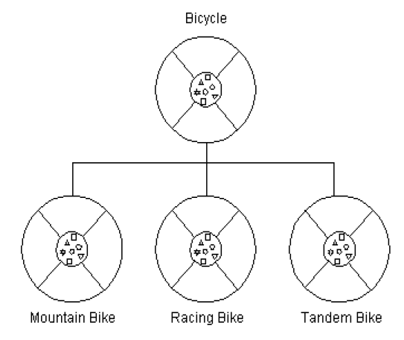
Inheritance – Superclass Subclass
Superclass
Kelas atas atau kelas asal sering disebut dengan sperclass, base class, atau parent class
Subclass
Kelas turunannya sering disebut dengan child class, derived class, atau extended class

Slide 26
1. Superclass Bicycle 2. MountainBike
public class Bicycle {
int speed = 0;
int gear = 0;
void changeGear(int newValue){
gear = gear + newValue;
System.out.println("Gear = "+gear);
}
void speedUp(int increment){
speed = speed + increment;
System.out.println("Speed = "+speed);
}
}
public class MountainBike extends Bicycle{
int seatHeight;
public void setHeight(int newValue){
seatHeight = newValue;
System.out.println("Seat Height: "+seatHeight);
}
}

Slide 27
3. BikeInheritedDemo
public class BikeInheritedDemo {
public static void main(String[] args){
MountainBike mbike = new MountainBike();
mbike.speedUp(10);
mbike.changeGear(2);
mbike.setHeight(20);
}
}
run:
Speed = 10
Gear = 2
Seat Height: 20
BUILD SUCCESSFUL (total time: 0 seconds)

Slide 28
Latihan
Buat subclass RacingBike extends dari Bicycle
Buat variable tireSize: int
Buat method +changTireSize(newTireSize: int): void
untuk menampilkan ukuran ban
Buat subclass TandemBike extends dari Bicycle
Buat variable seat: int
Buat method +totalSeat(newSeat: int): void
untuk menampilkan jumlah kursi
Pada class BikeInheritedDemo
Buat object dari RacingBike dan TandemBike lalu tampilkan

Slide 29


Referensi
Object First With Java, Fifth edition, David J. Barnes & Michael Koling, Prentice Hall/ Pearson Education, 2012
The JavaTM Tutorial, http://docs.oracle.com/javase/tutorial/java/nutsandbolts/, Oracle, 1995-2014
Java SE Tutorial, http://www.oracle.com/technetwork/java/javase/downloads/java-se-7-tutorial-2012-02-28-1536013.html, Oracle, 2014
SCJP Sun Certified Programmer for JavaTM 6 Study Guide Exam (210-065), Kathy Sierra & Bert Bates, Mc Graw Hill, 2008
Object Oriented Programming with Java, Romi Satria Wahono, 2008
Introduction to Java Programming, Comprehensive Version (10th Edition) by Y. Daniel Liang, 2015, Pearson Education, Inc.
https://www.tutorialspoint.com/java/

